Slide 1

Деление десятичных дробей.
.

Slide 2
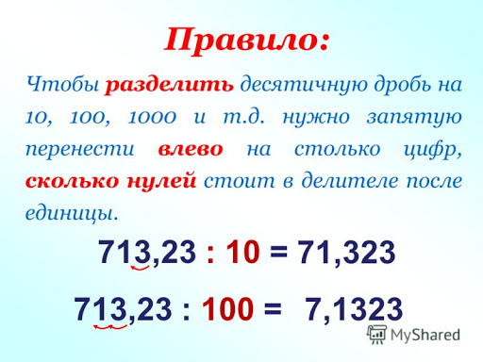
Правила деления десятичных дробей на 10, 100, 1000 и т.д.

Slide 3

Выполни деление:
1. 5,35:10=
2. 68,1:10=
3. 357,34:100=
4. 679,2:100=
5. 3234,8:1000=
6. 5:10=
7. 95:100=

Slide 4

Проверь себя.
1. 0,535
2. 6,81
3. 3,5734
4. 6,792
5. 3,2348
6. 0,5
7. 0,95

Slide 5
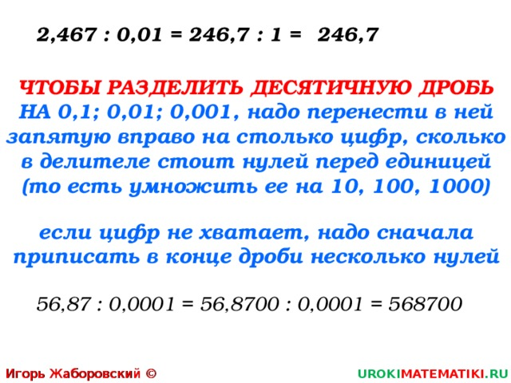
Правила деления десятичных дробей на 0,1; 0,01; 0,001

Slide 6

Выполни деление:
51:0,1=
13,5:0,1=
75:0,001=
1,345:0,01=
7,12:0,001=

Slide 7

Проверь себя:
510
135
75000
134,5
7120

Slide 8


Правила деления десятичных дробей.
При делении на десятичную дробь, сначала переносим запятую в делимом и делителе вправо на столько знаков, сколько их после запятой в делителе. А затем выполняем деление на натуральное число.
Пример решения:
35,1 : 1,8 =351 : 18

Slide 9

Выполни деление:
3,2:0,4=
0,54:0,09=
12,88:4,6=
2,4:0,12=
4,928:0,16=

Slide 10

Проверь себя:
8
6
2,8
20
30,8

Slide 11

Дополнительная информация:
Видео уроки по теме: «Деление десятичных дробей»
https://www.youtube.com/watch?v=oPsjzfyFub0
https://www.youtube.com/watch?v=fdCL_PuljQk

Slide 12

Ребята, молодцы!!!
Спасибо за урок!!!!

